Slide 1
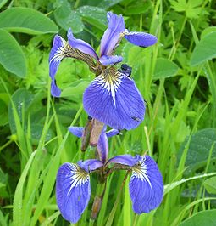
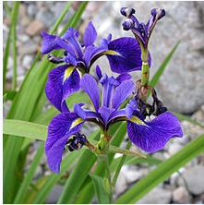
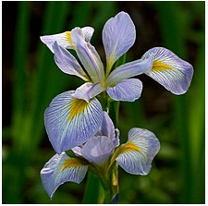
Iris setosa
（セトサ /ヒオウギアヤメ）
Iris versicolor
(バーシクル)
Iris virginica
（バージニカ）
Petal
（花弁）
Sepal
（がく弁）

